Slide 1
Podzimní kavárna
21.11.2022

Slide 2
Program
Přivítání, prezence
Zhodnocení 1.čtvtletí
Akce naší MŠ a ZŠ
Doučování v ZŠ
Projekty – zapojení
Hodnocení žáků za 1.čtvrtletí, čtvrtletní zhodnocení předškolního vzdělávání
Různé – poděkování sponzorům, diskuse při kávě
Host: paní starostka Jana Petrů - omluvena

Slide 3
Zhodnocení prvního čtvrtletí v MŠ, ZŠ, ŠD
1. čtvrtletí bylo ukončeno 14.11.2022 pedagogickou radou, na které bylo provedeno hodnocení dětí MŠ a žáků ZŠ
Z dotace NPO byly pořízeny mikroskopy
Proběhlo několik úspěšných akcí ze kterých máme velkou radost
Opět probíhá doučování z programu NPO
V MŠ se vzdělává 22 dětí
V ZŠ se vzdělává 20 žáků, z toho 2 žáci s IVP a 1 žák s PLPP
V říjnu proběhla kontrola z krajského archívu Plzeň
8.11. jsme zasadily ovocné stromy

Slide 4
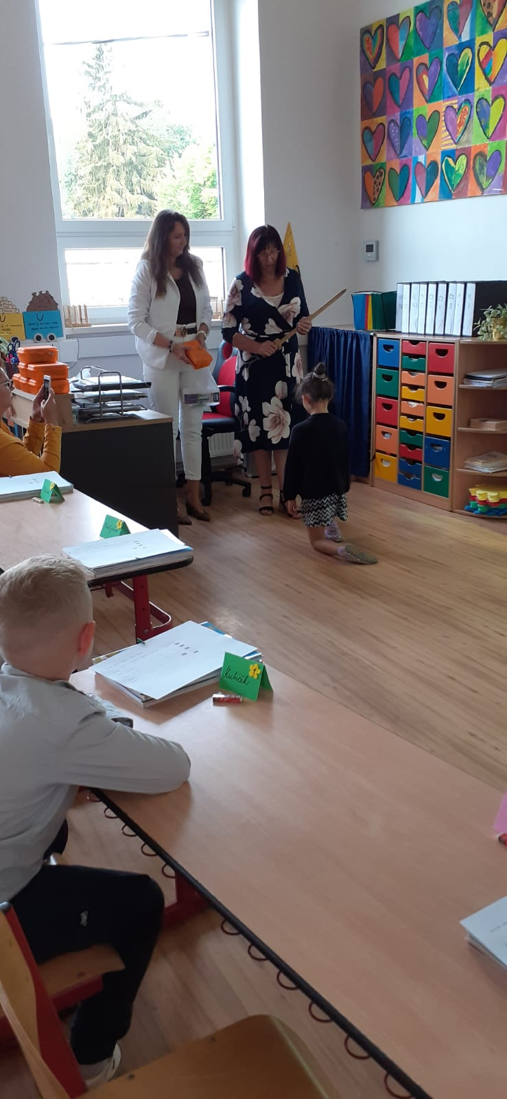
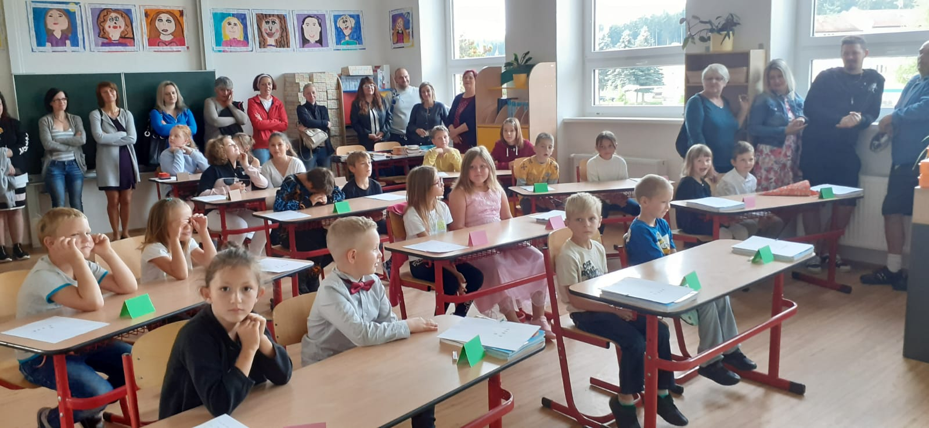
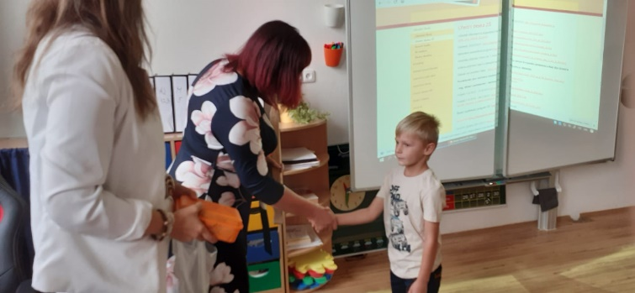
Září 2022
Slavnostní zahájení školního roku – pasování prvňáčků

Slide 5
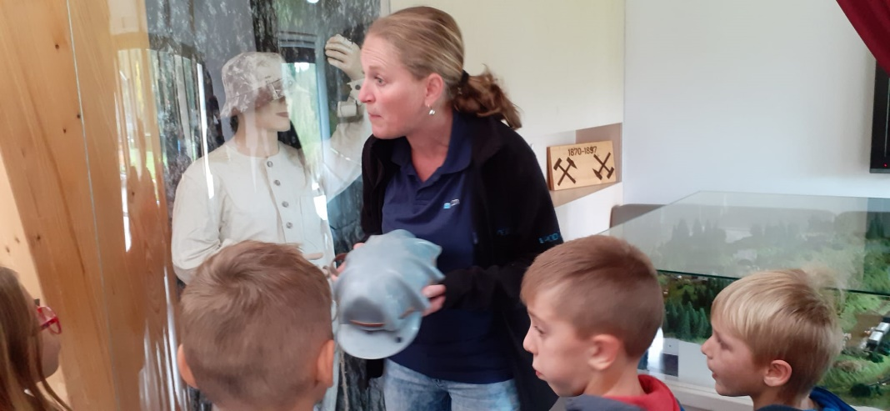
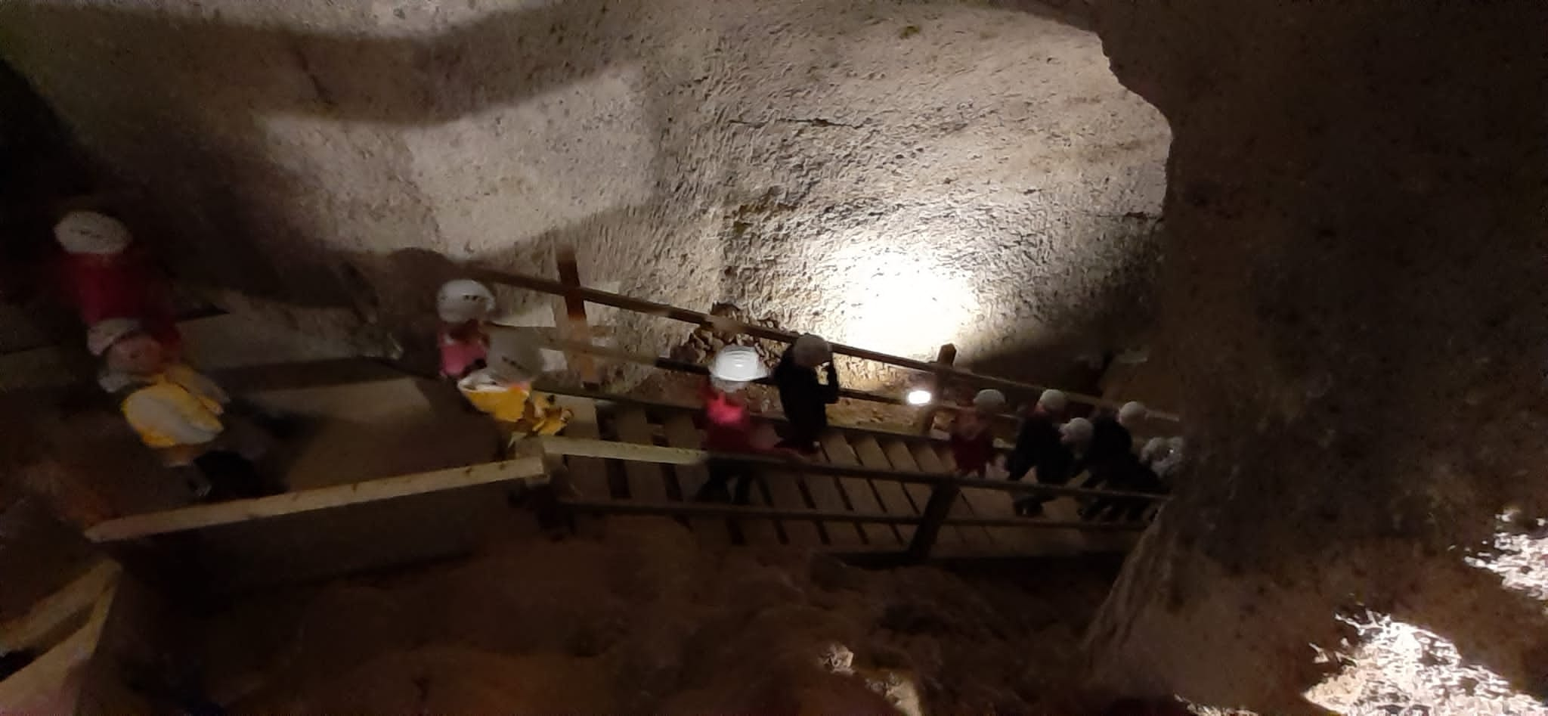
Exkurze Nevřeň

Slide 6
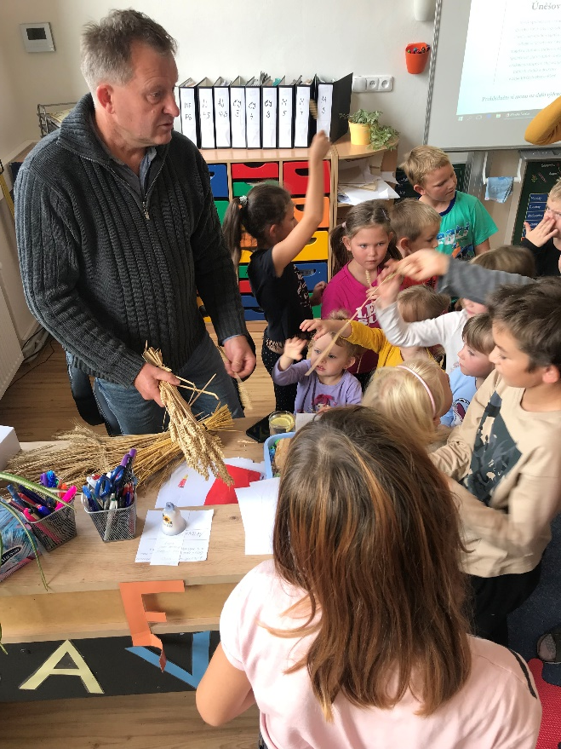
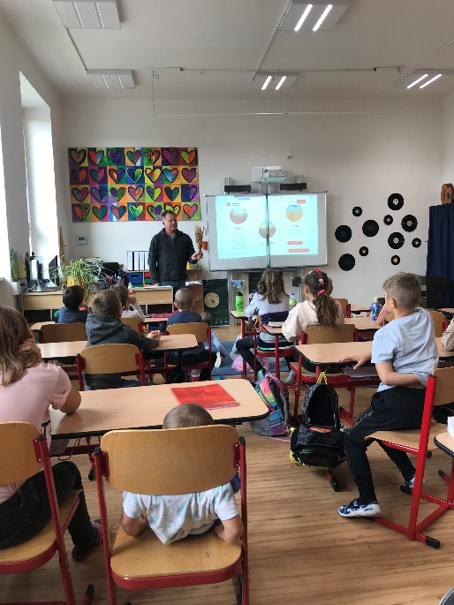
Beseda s panem Ing. Vaňkem - předsedou Statku Úněšov

Slide 7
Beseda s hasičem – panem Pavlíčkem

Slide 8
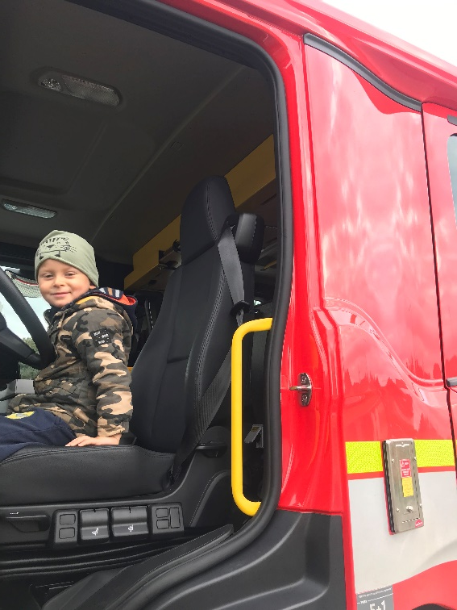
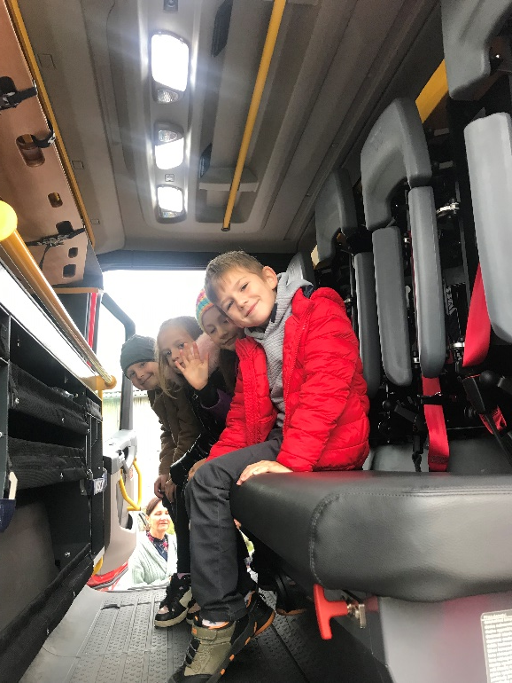
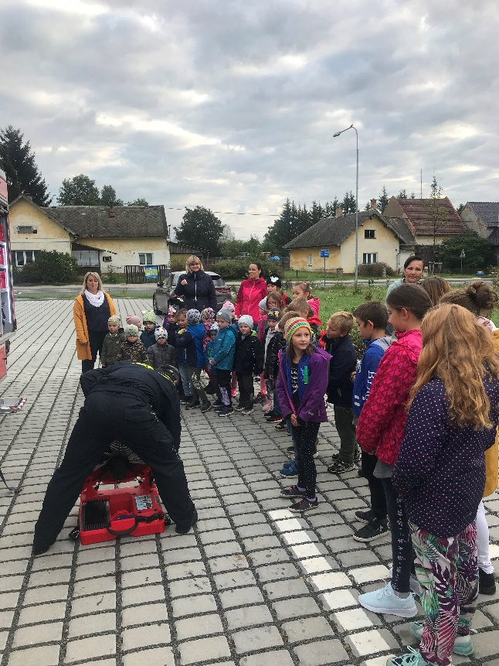
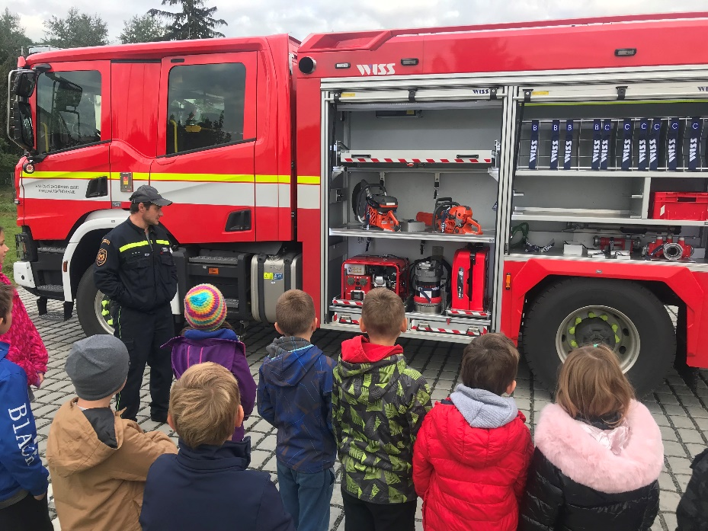

Slide 9
Projekt Dýňáčci

Slide 10
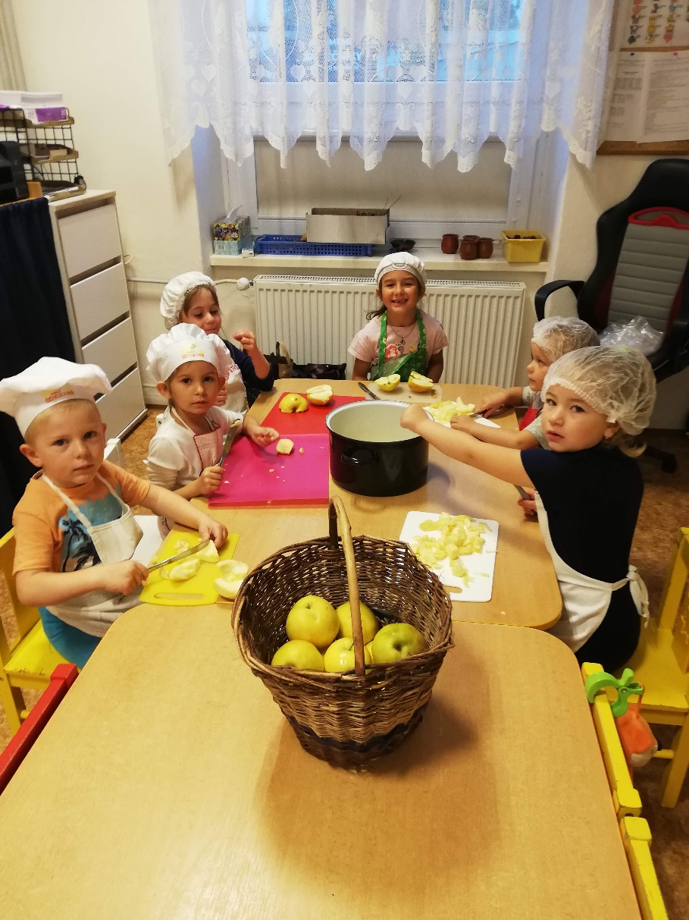
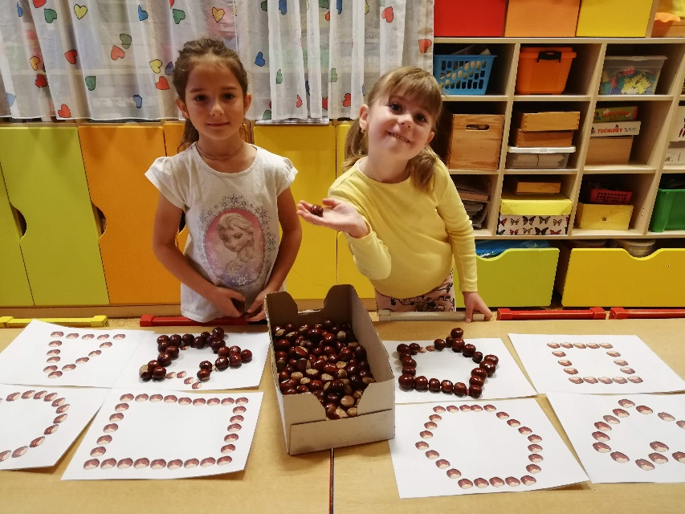
Podzim v MŠ

Slide 11
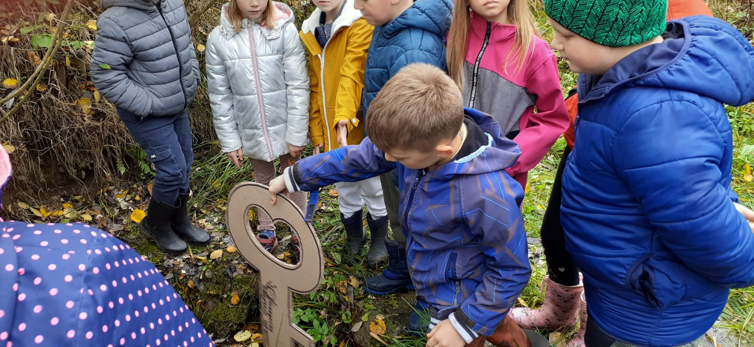
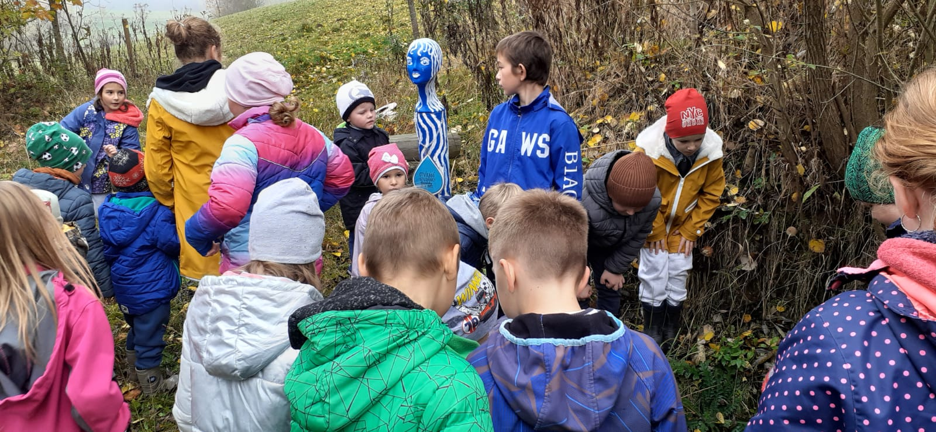
Zavírání studánky Bezvěrky

Slide 12
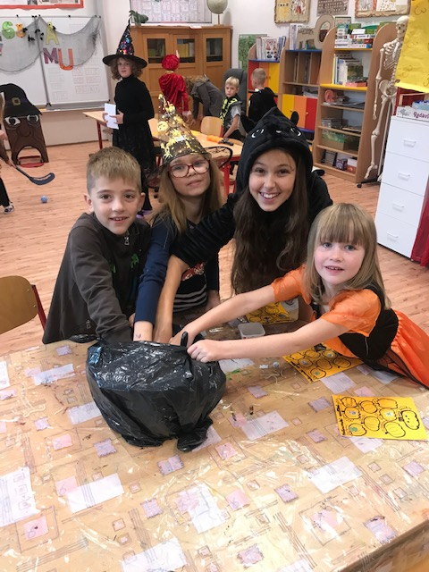
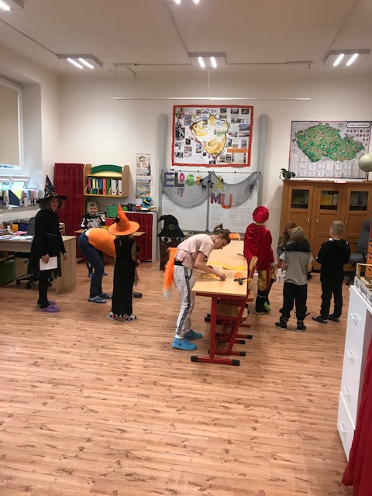
Projekt Halloween – dílničky, bobřík odvahy

Slide 13
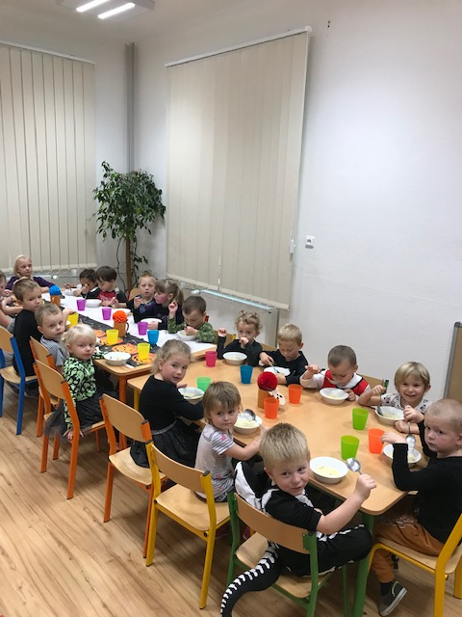
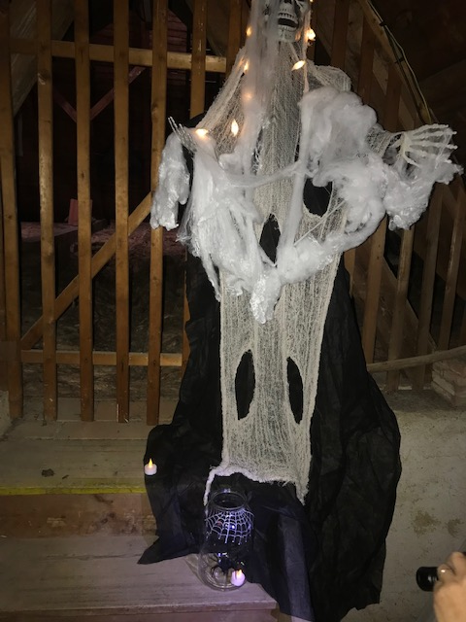
Halloweenské úkoly

Slide 14
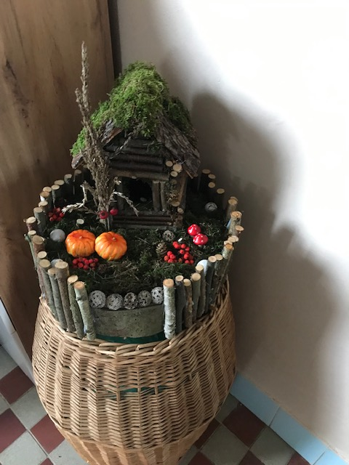
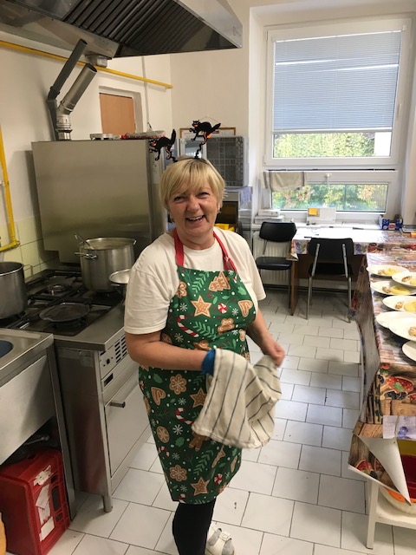
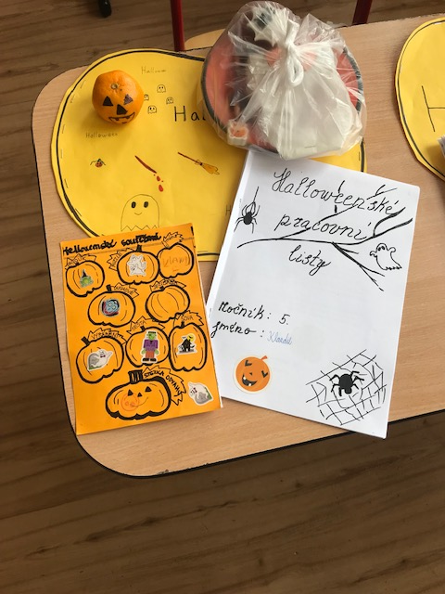

Slide 15
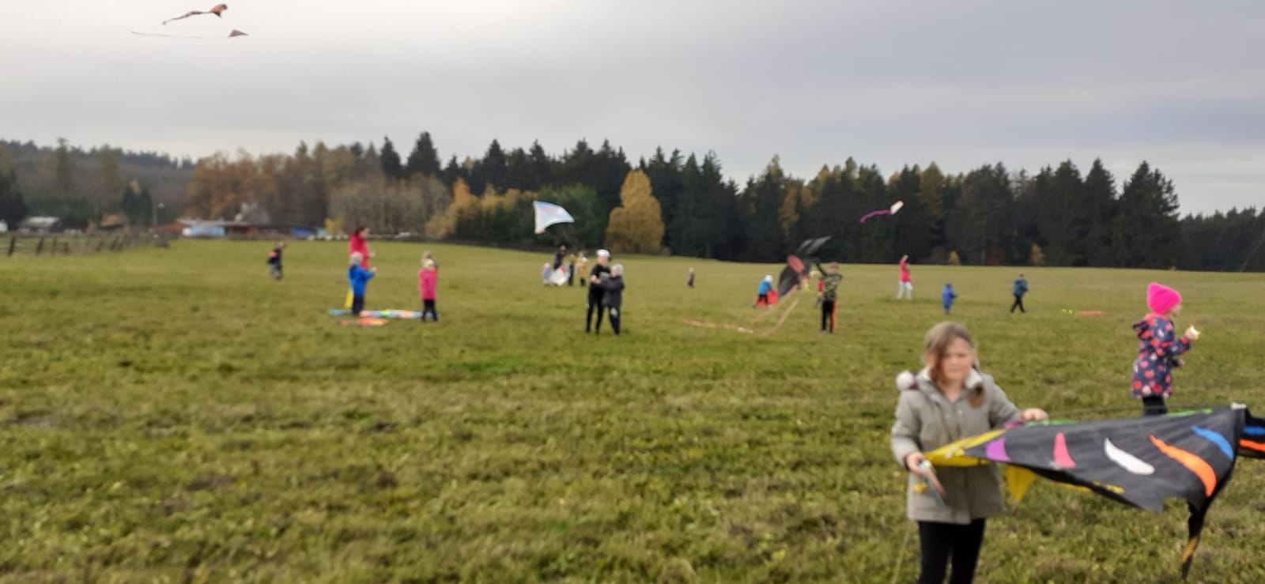
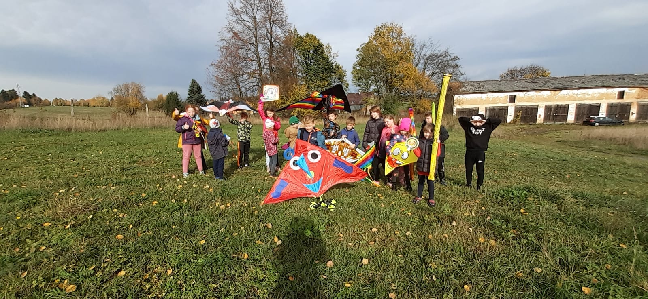
Drakiáda

Slide 16
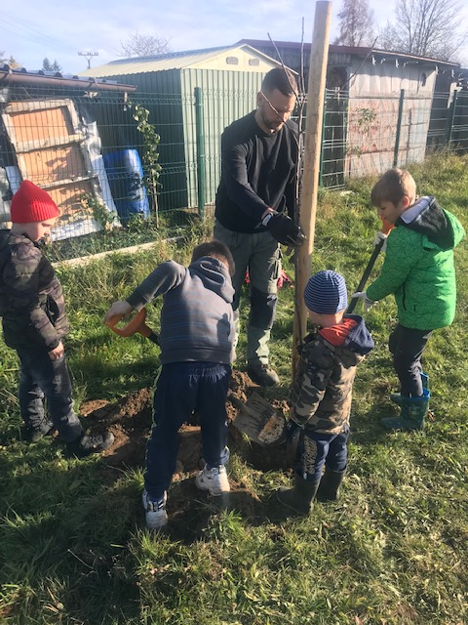
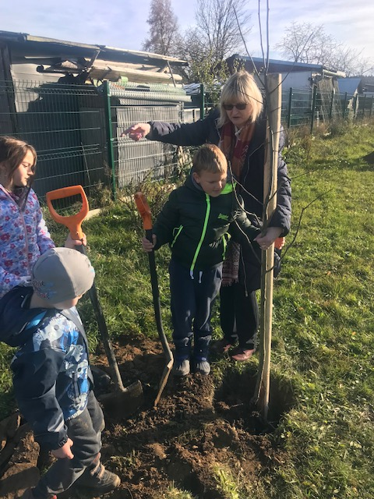
Sázení ovocných stromů

Slide 17
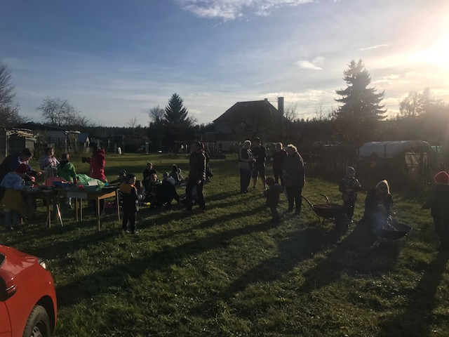
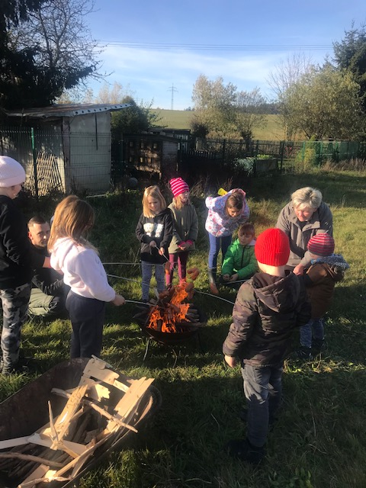

Slide 18
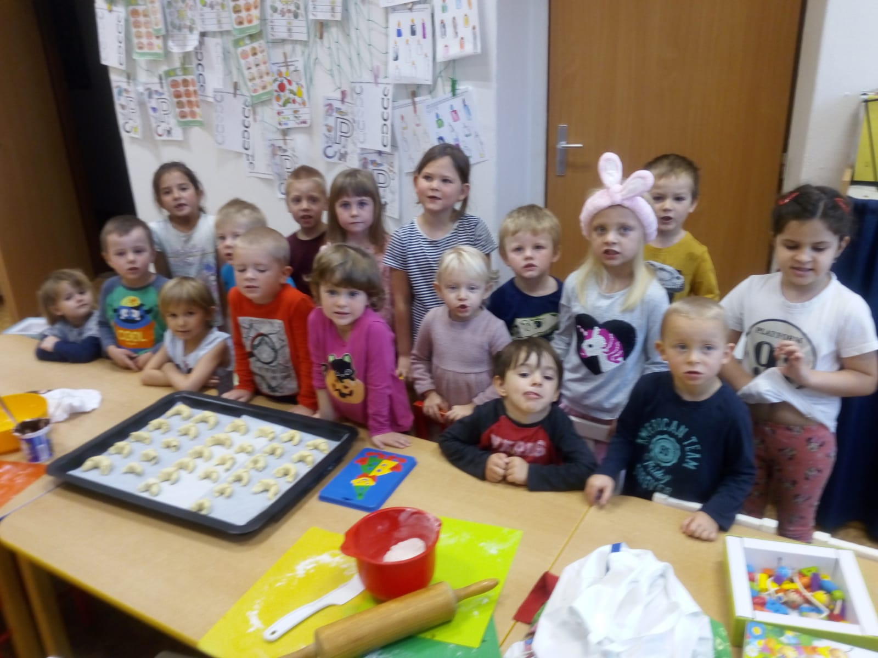
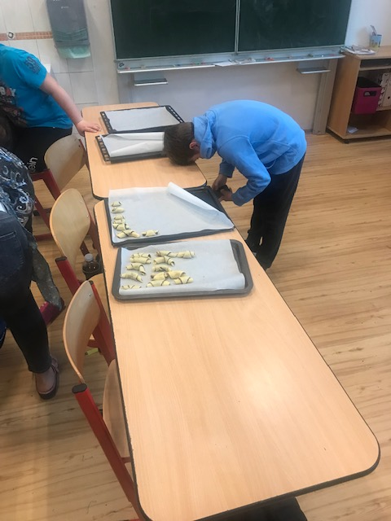
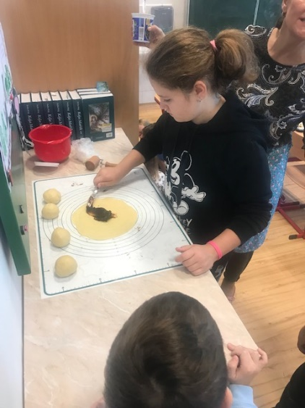
Svatý Martin – pečení rohlíčků

Slide 19
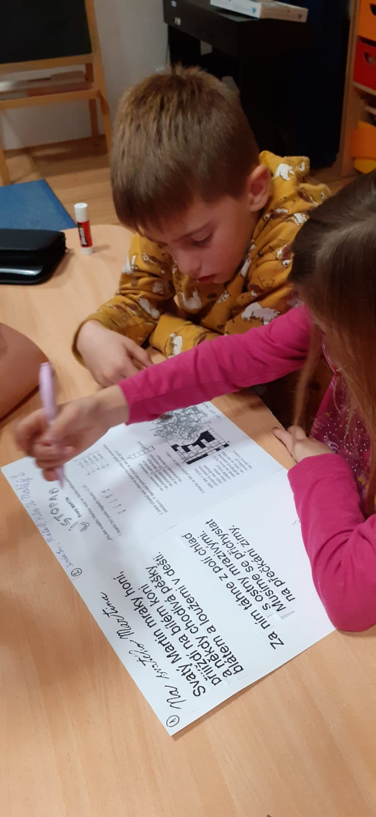
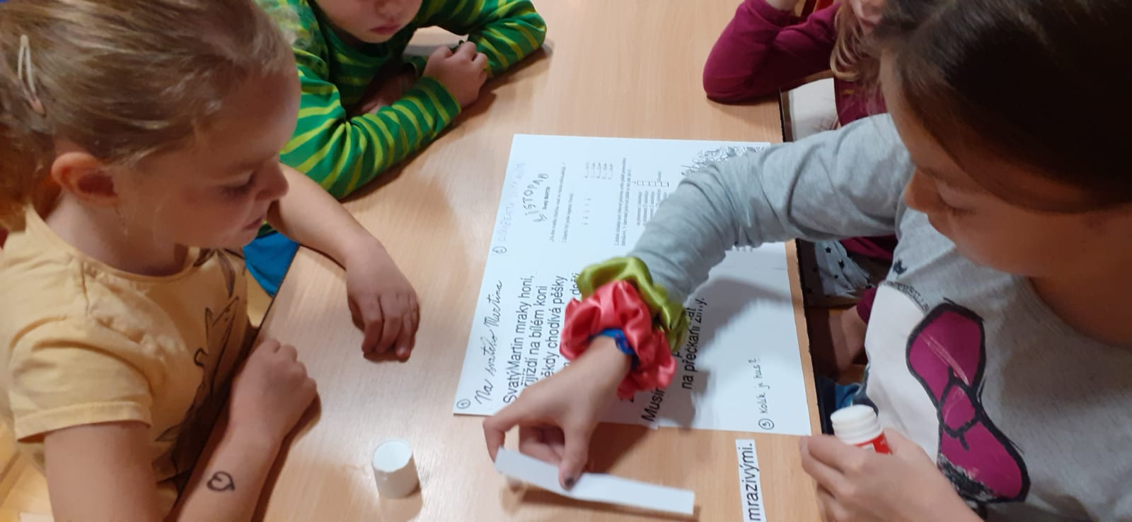
Svatý Martin – projekt

Slide 20
Akce do konce 1. pololetí:
26.11. Vítání občánků – zainteresování MŠ (10.00 hod.)
27.11. Rozsvícení vánočního stromu
1.12. Fotografování dětí a žáků (8.00 hod.)
5.12. Mikulášská nadílka
6.12. Koukají na vás správně – zainteresovaní MŠ
6.12. Přednáška Nečtiny - ZŠ
19.12. Vánoční besídka (16.00 hod. v kinosále)
12.12. – 16.12. Projekt Vánoce - dílničky
21.12. a 22.12. Ředitelské volno
23.12. – 2.1.2023 Vánoční prázdniny
20.1. Uzavření klasifikace a docházky za 1.pololetí – ZŠ
20.1. Zimní radovánky - projekt
31.1. Vysvědčení
3.2. Pololetní prázdniny - ZŠ

Slide 21
Doučování - NPO
Doučování financované z Národního plánu obnovy – fond Next Generation EU
Období realizace : říjen - prosinec 2022
Cílem doučování je především zmírnění negativních dopadů v době distančního studia v době uzavření škol. Zaměříme se především na matematiku a geometrii pro žáky 3. - 5. ročníků, jelikož v těchto ročnících bylo učivo náročnější a především chyběla osobní přítomnost žáků na hodinách.
Vyučující: student VŠ – PF Bc. Matěj Žemlička
Časová dotace: 17 hod.

Slide 22
Školní projekt „Les ve škole – škola v lese“
Celoroční školní projekt
Les ve škole je dlouhodobý mezinárodní program, který motivuje učitele, aby se svými žáky chodili ve výuce ven a umožnili jim učit se „o lese v lese“.

Slide 23
Další celoroční projekty
Celorepublikový projekt RECYKLOHRANÍ
Sběr baterií
Odměny ( 1 500,- Kč – použito na zahradní slavnost)
Ovoce do škol
Mléko do škol
Besip – záchranný kruh – výukové programy
Zdravé zuby – drogerie DM
Koukají na nás sprtávně?

Slide 24
Klasifikace za 1. čtvrtletí - ZŠ
- Individuálně
Chování žáků:
- řešení kázně
- dodržování školního řádu
- omlouvání žáků - absence
- domácí příprava

Slide 25
Hodnocení a pedagogická diagnostika v MŠ
- příprava na ZŠ (předškoláci)
- zápis do ZŠ
- logopedie
- vyšetření v PPP – odklady
- individuálně

Slide 26
Různé
- poděkování sponzorům
panu Bc. J. Radovi za mnohaleté sponzorování naší školy (celková částka k 30.9.2022 činila
148 500,- Kč, která byla použita postupně především na didaktické pomůcky, jak pro děti z MŠ, tak pro žáky ZŠ, dále na vánoční dárky, dárky za soutěže, sportovní vybavení – lavičky a mnoho dalších potřebných věcí.
panu Škaldovi za štědrý dar 5 000,- který byl použit na dětský den a zahradní slavnost
panu Vackovi a A.P.S.A. Toužim za věcné dary (hračky)
- rozhovory s učiteli
- rozhovor s paní starostkou
- zpětná vazba – hodnocení ze strany zákonných zástupců

Slide 27
Děkuji za pozornost
H.Hrušková

